Slide 1
«Добро вокруг меня»

Slide 2
КАРТА ПРОЕКТА
Номинация проекта: «Помощь людям»
Автор проекта: Алаоя Светлана Юловна
География проекта: г. Касимов, Касимовский район
Срок реализации проекта: ежегодно

Slide 3
ЦЕЛЬ ПРОЕКТА:
Формирование чувств милосердия, отзывчивости, сострадания, доброго отношения к людям, путём вовлечения их в социально-значимые дела пооказанию прямой и практической помощи населению

Slide 4
ЗАДАЧИ:
Развитие мотивации к социально-активной деятельности
Формировать умения адаптироваться в социально-культурном пространстве, развивая морально-волевые качества
Воспитывать чувство ответственности за каждый свой поступок по отношению к людям нуждающимся в помощи
Воспитывать у учащихся чувство гражданского долга и патриотизма

Slide 7
Механизм реализации проекта
I ЭТАП
проектный
II этап
практический
III этап
подведение итогов

Slide 8
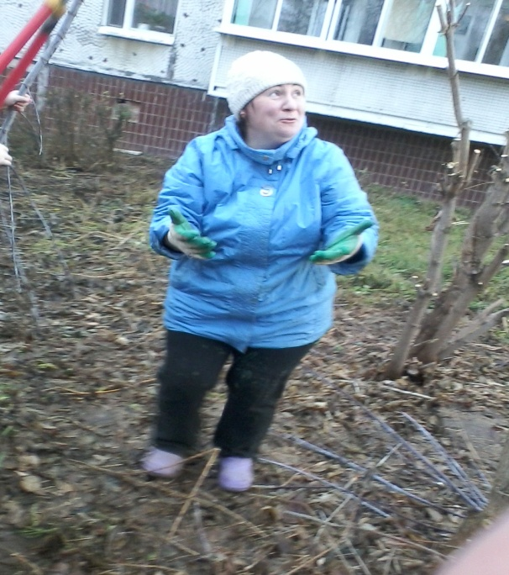

Slide 9
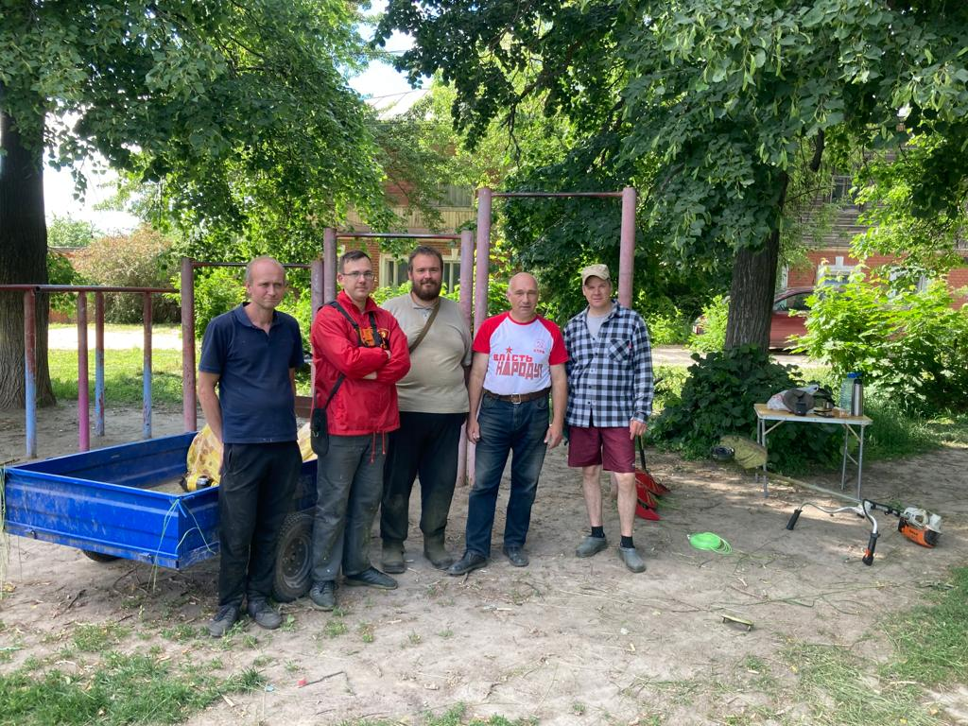
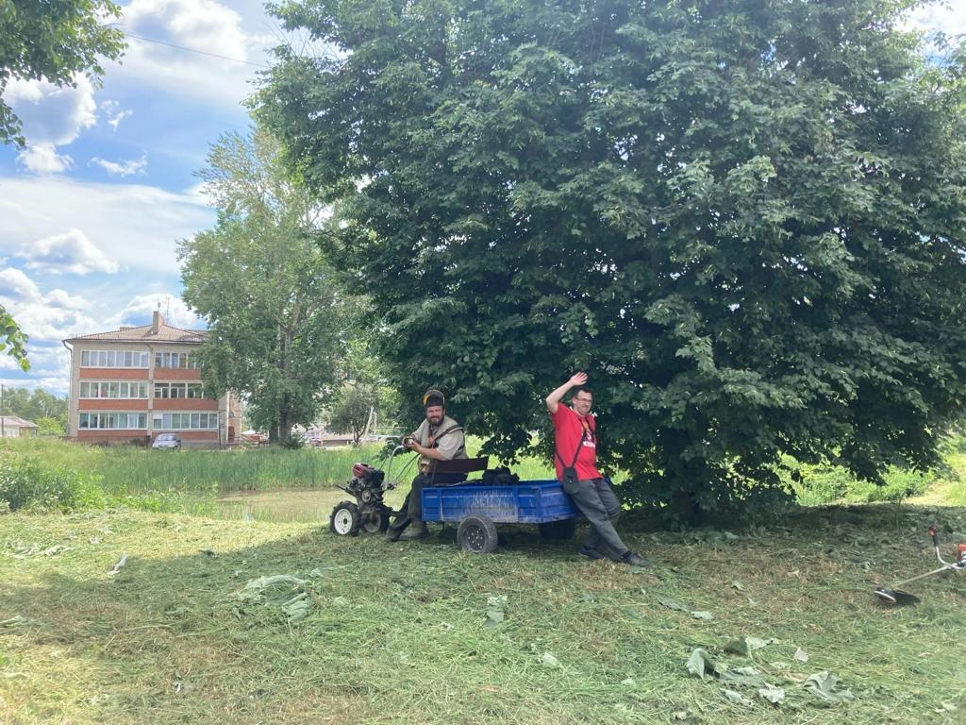

Slide 10
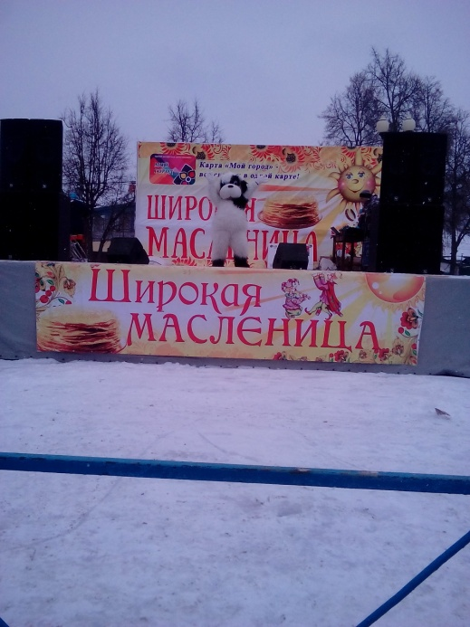
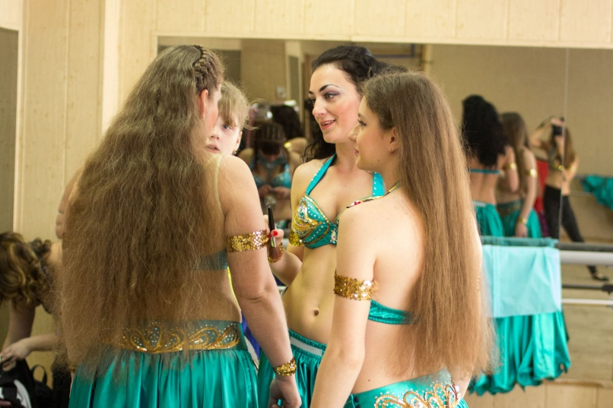
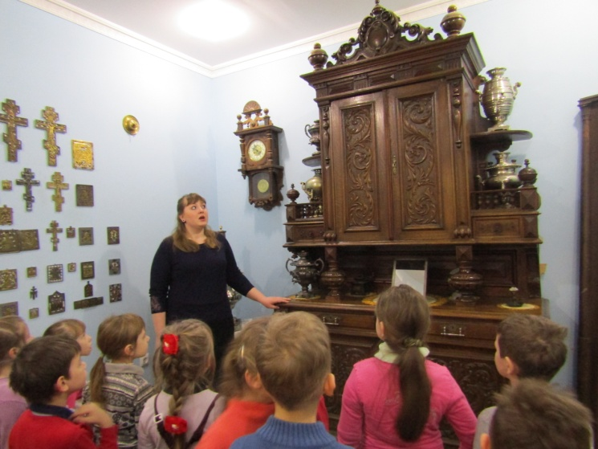

Slide 11
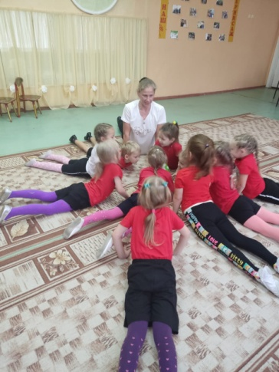
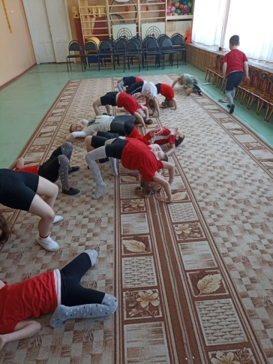
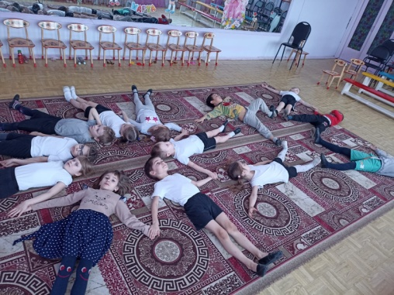
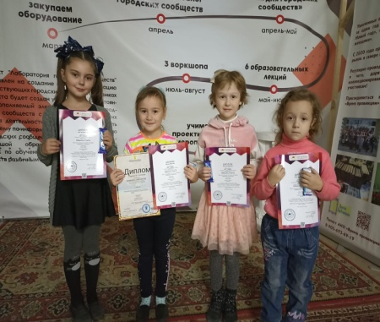

Slide 12
«Истинное милосердие - это желание
приносить пользу другим людям,
не думая о вознаграждение»

Slide 13
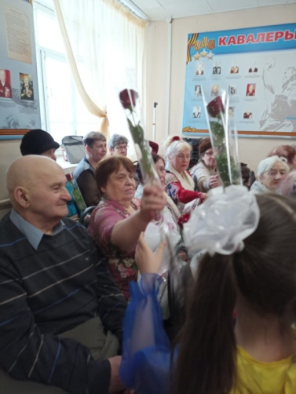
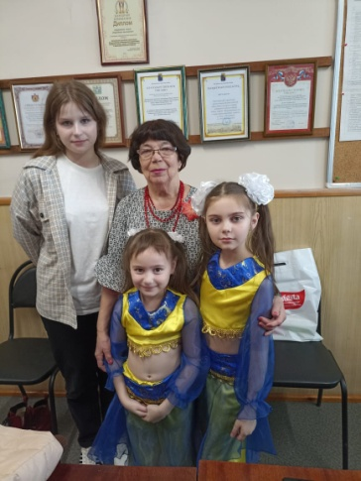
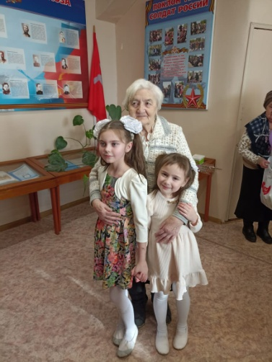
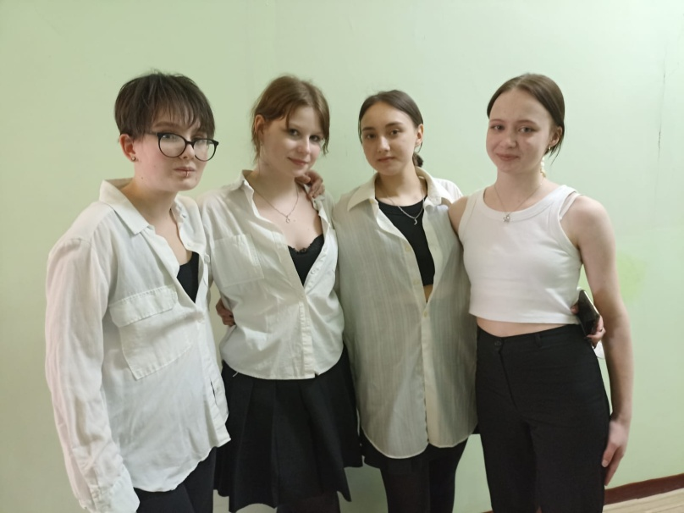
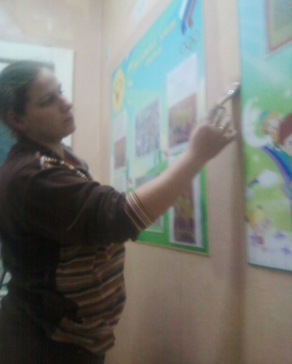

Slide 14
